Slide 2
Lányok szemével
https://www.youtube.com/watch?v=GnU1Y1IRffs

Slide 4
Lelkiség
Közösség
Személyiségfejlesztés
Élmény

Slide 5
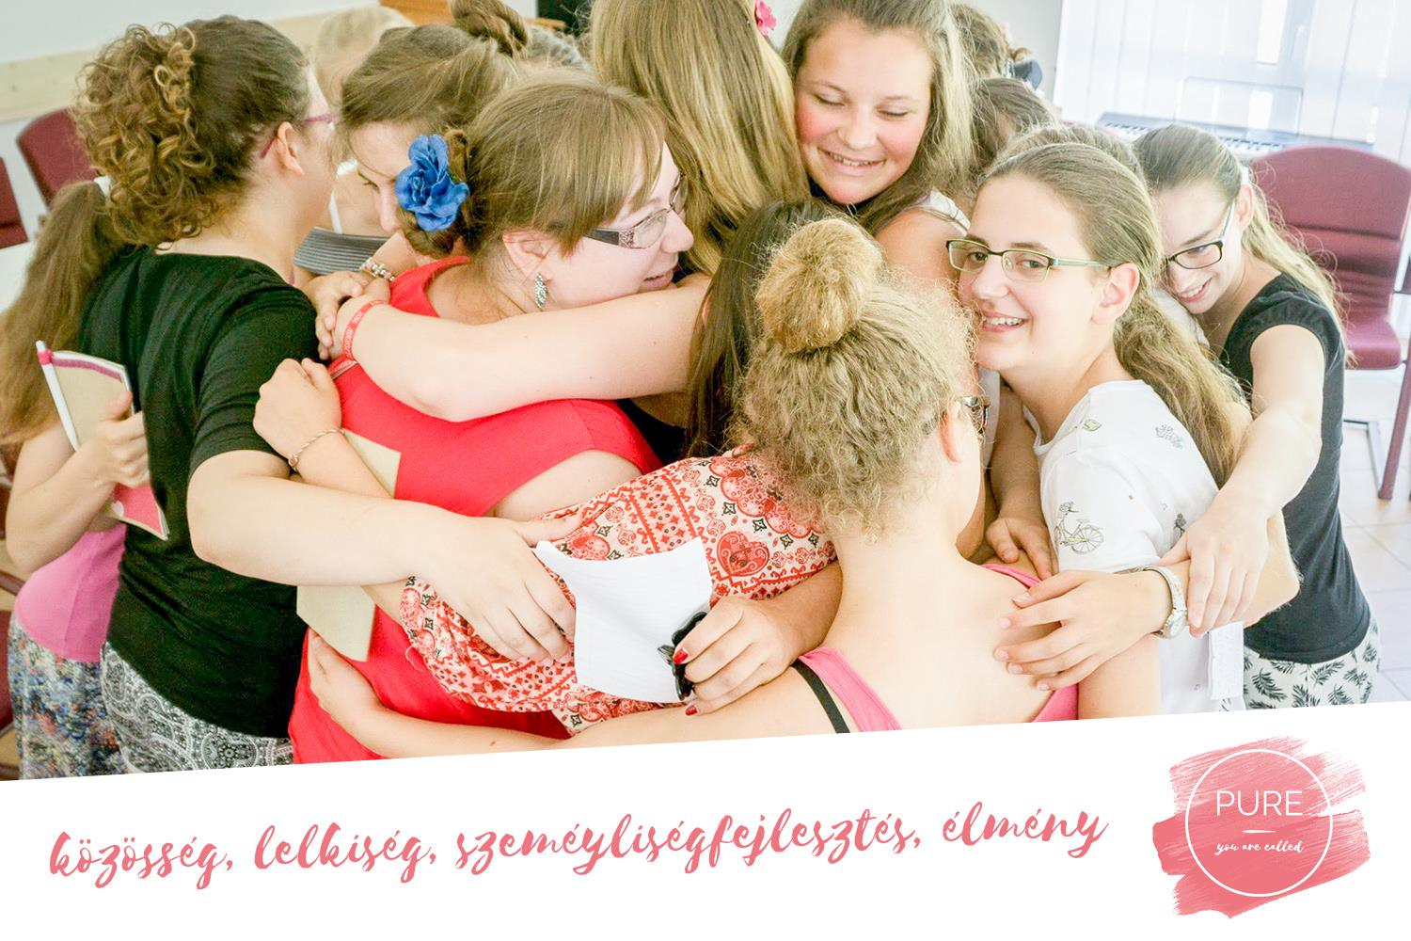

Slide 6
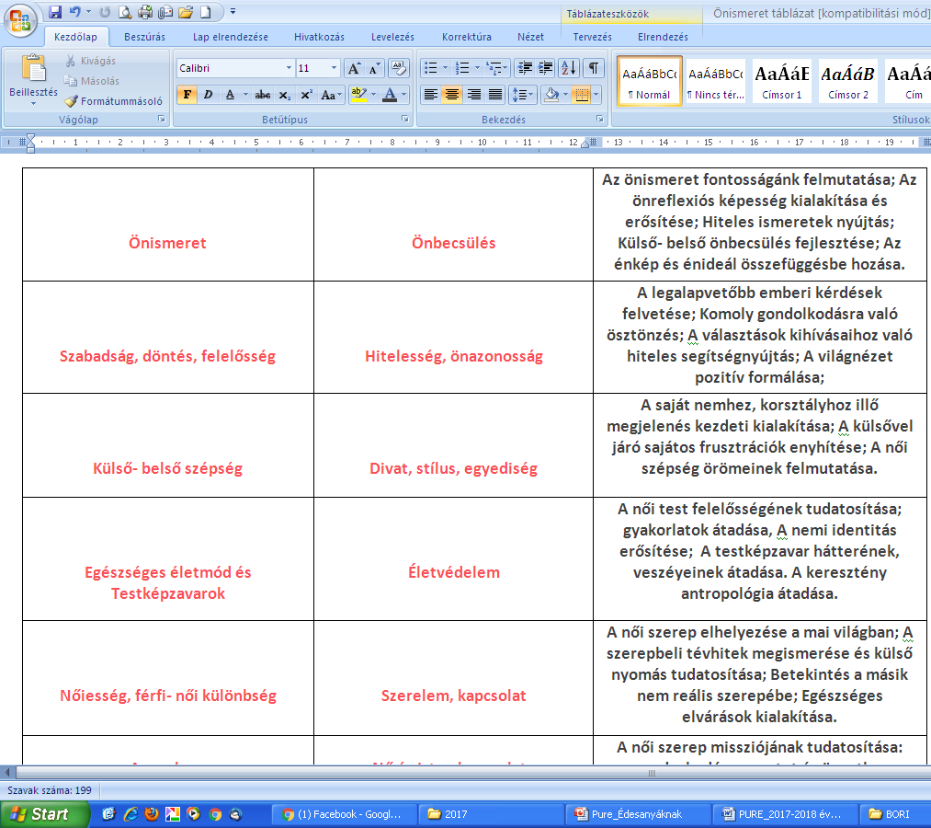
Személyiségfejlesztés

Slide 7
Személyiségfejlesztés

Slide 8
Kérdések→ Válaszok→ Meggyőződések

Slide 9
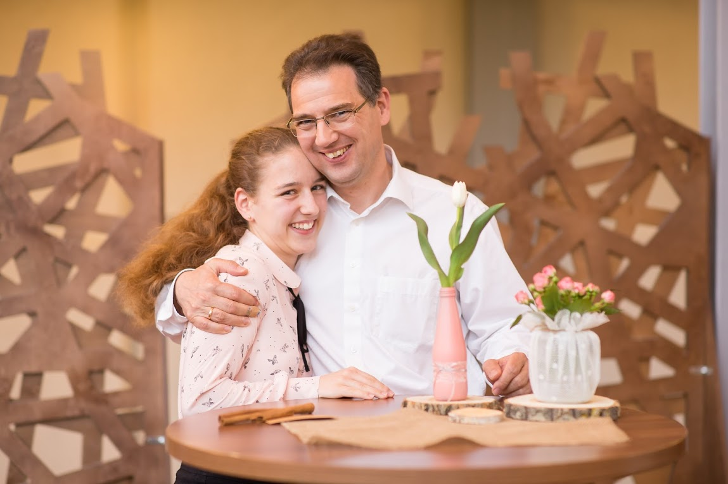
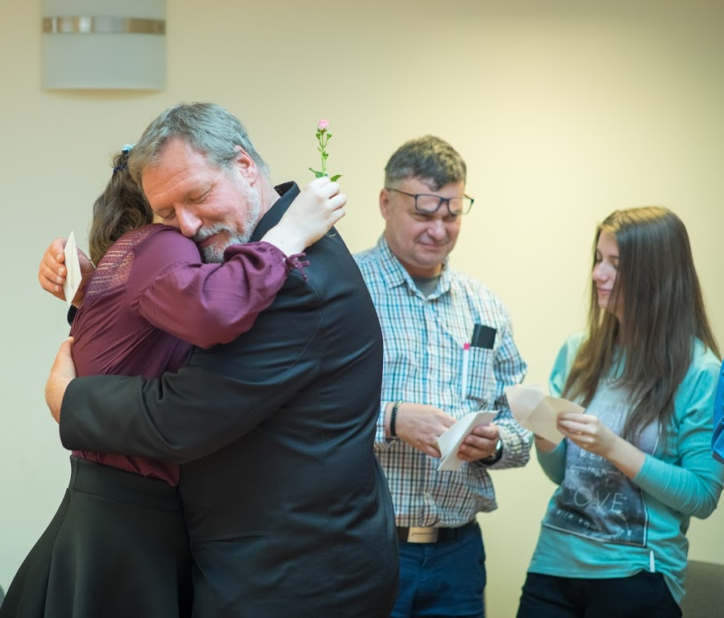
Élmény
Apa-lánya nap

Slide 10
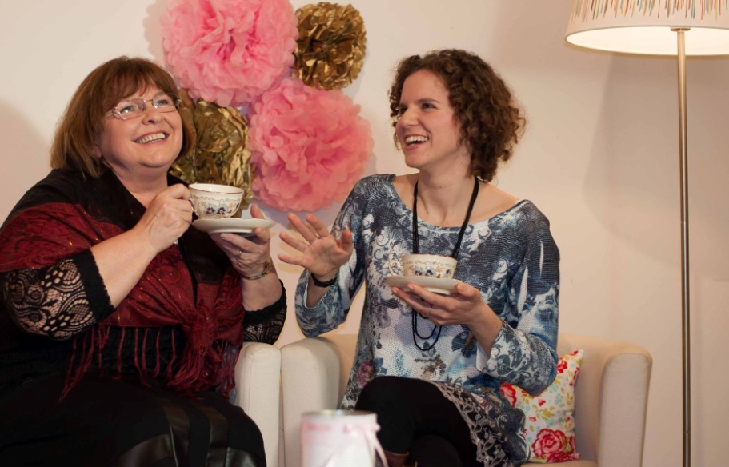
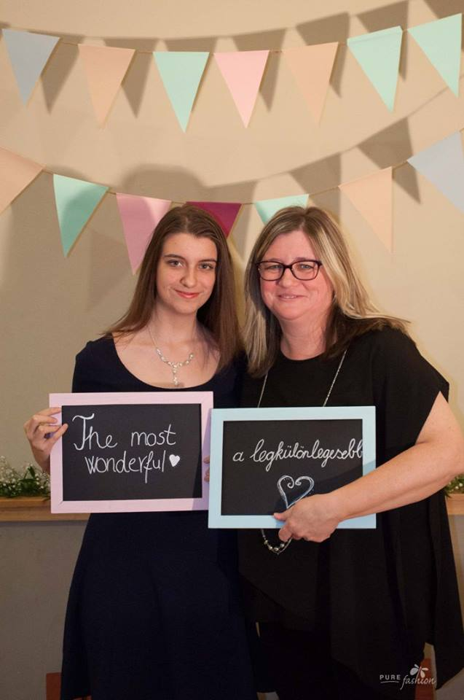
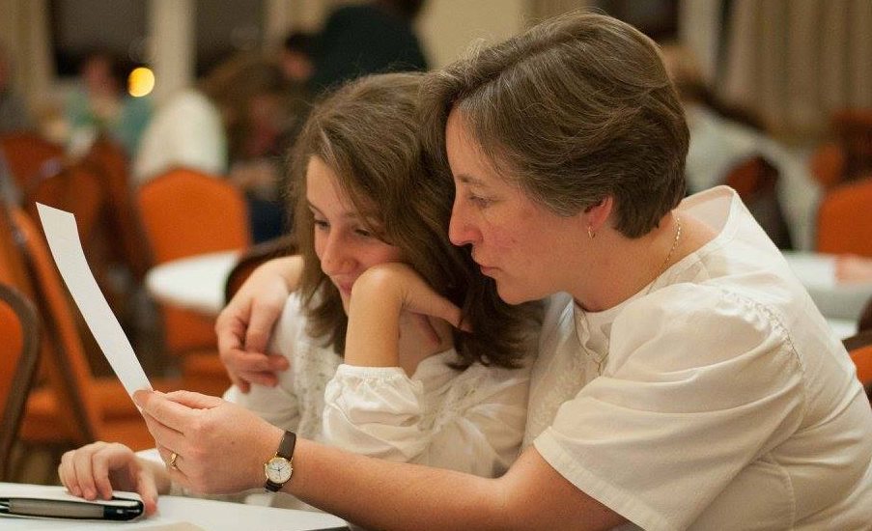
Élmény
Anya-lánya Teaház

Slide 11
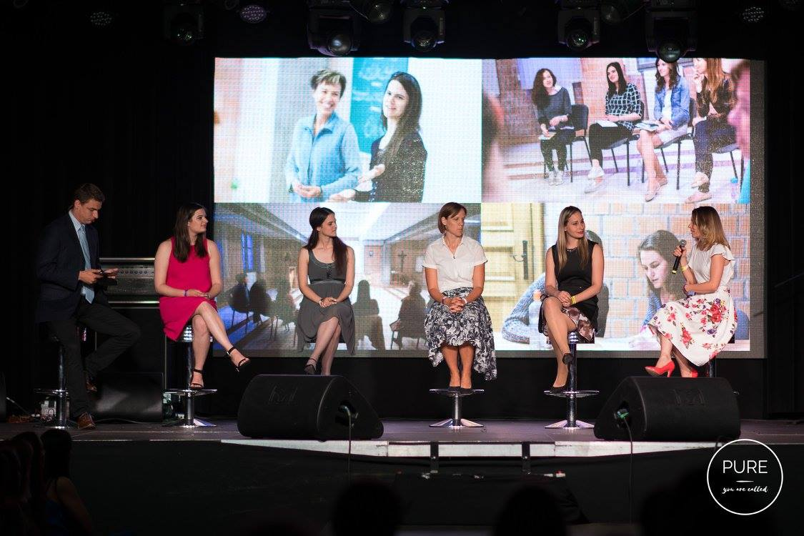
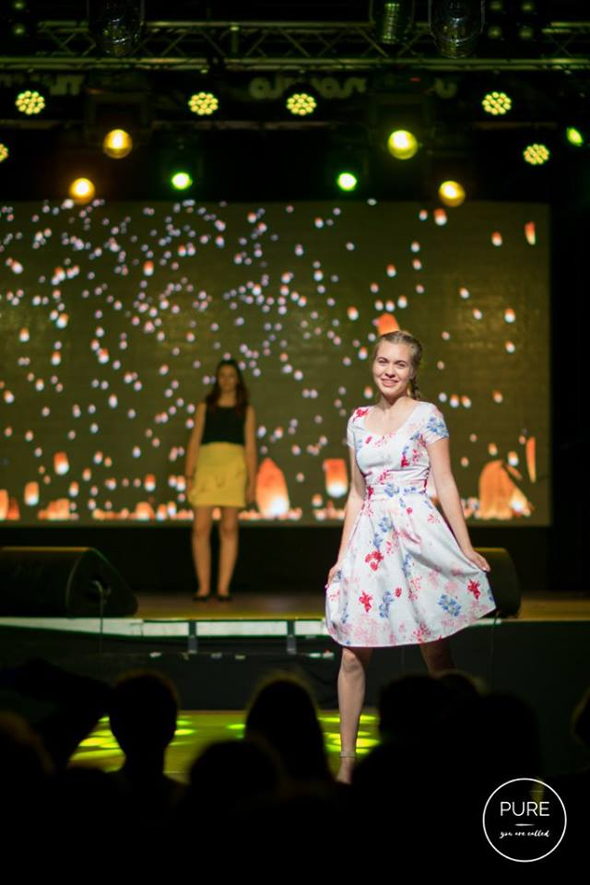
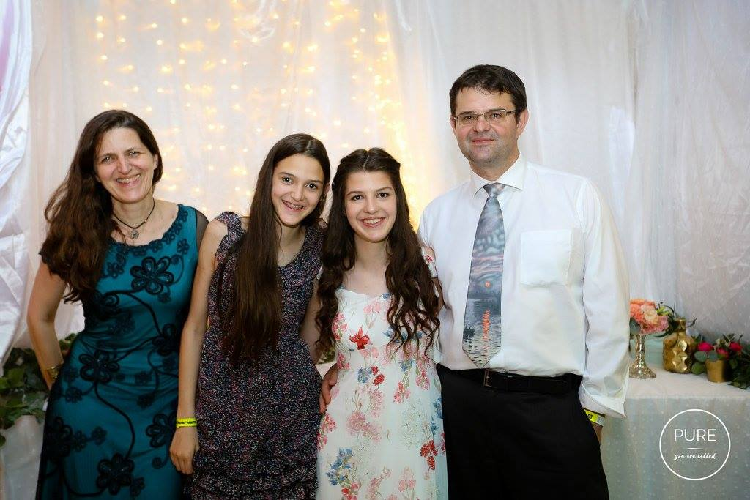
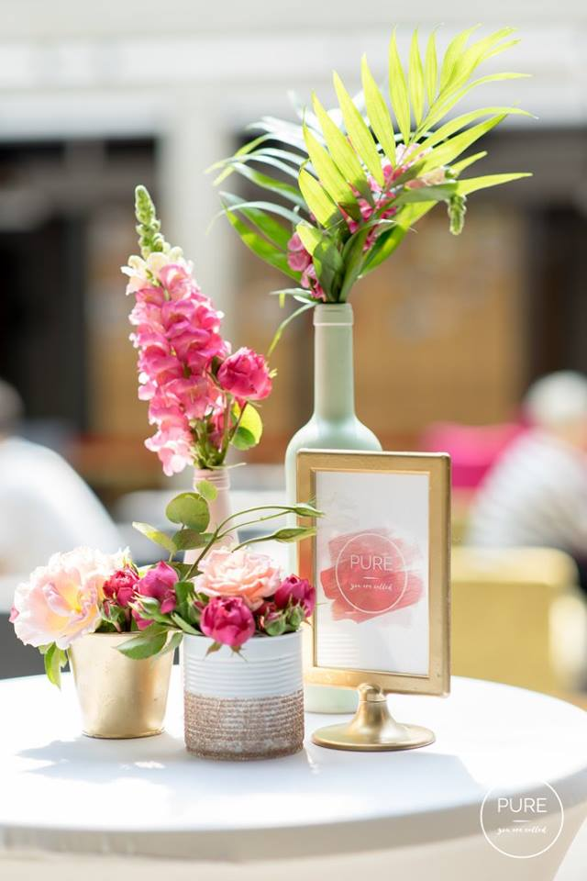
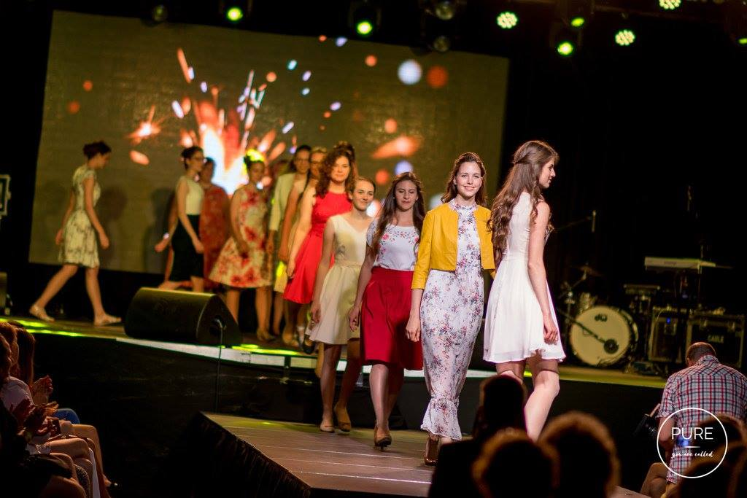
Élmény
Gálaest

Slide 12
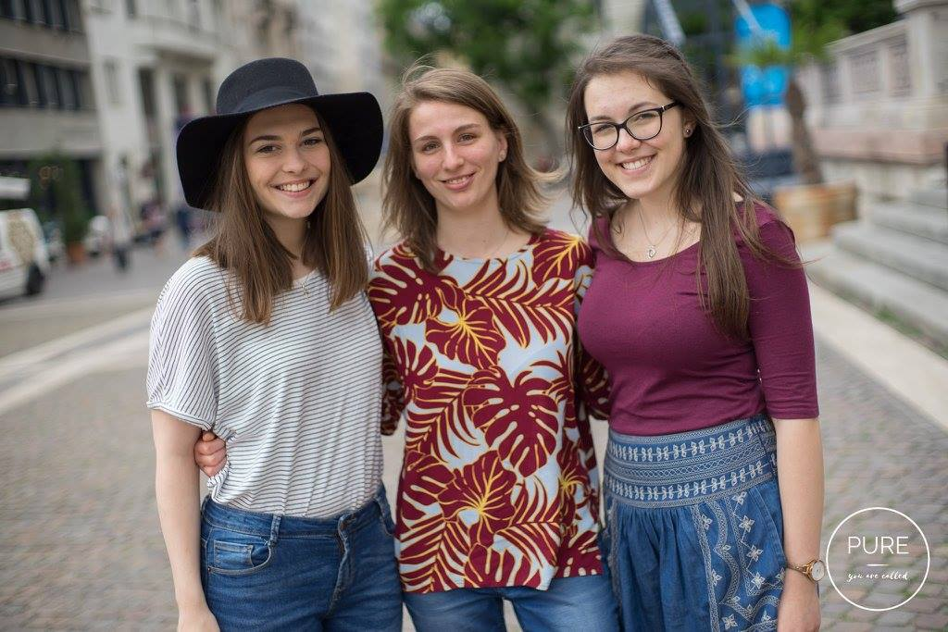
A mi szemünkkel
https://www.youtube.com/watch?v=WSmZiqfSOyM

